Slide 1
การจัดหมู่และลงรายการทรัพยากรสารสนเทศ
1. ความหมาย
2. ความสำคัญ
2.1 ความสำคัญต่อผู้ใช้บริการ

Slide 2
2.2 ความสำคัญต่อเจ้าหน้าที่ห้องสมุด
2.3 ความสำคัญต่อห้องสมุด
3. ลักษณะของการจัดหมู่และลงรายการทรัพยากรสารสนเทศ3.1 การลงรายการข้อมูลเชิงพรรณนา
- โครงสร้างข้อมูลทางบรรณานุกรมแบบเอเอซีอาร์ทูอาร์ (AACR2R-Anglo-American Cataloging Rules. 2nd ed)
- โครงสร้างระเบียนรายการตามมาตรฐานการลงรายการรูปแบบมาร์ค (MARC-Machine Readable Cataloging)

Slide 3
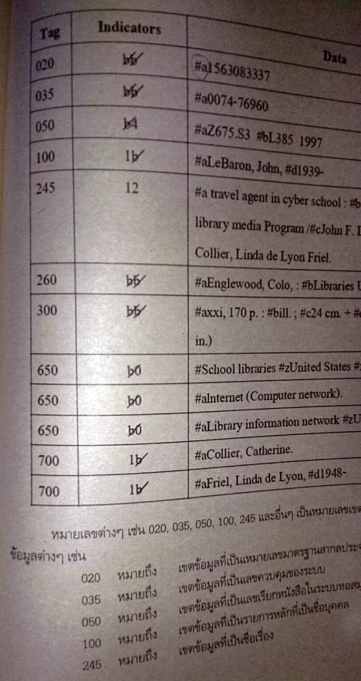
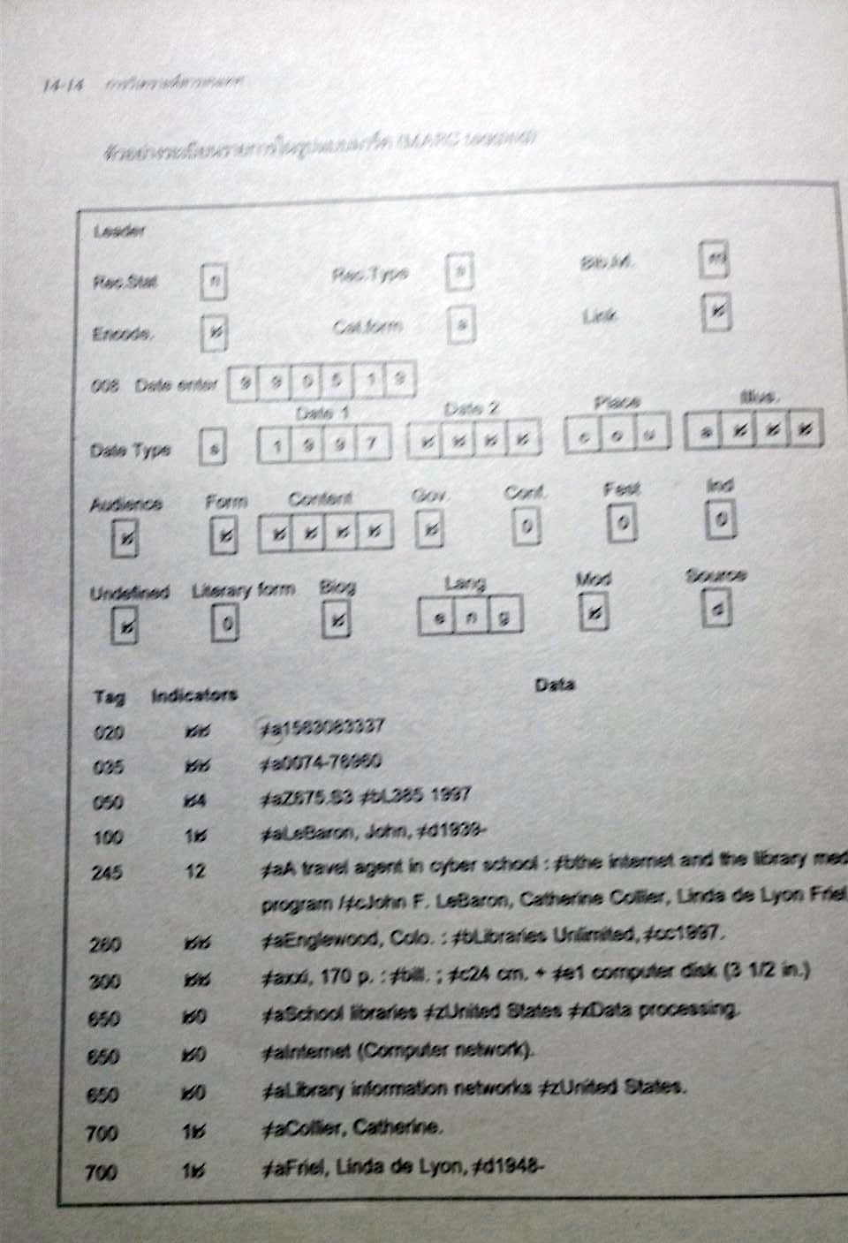

Slide 4
ตัวอย่างขั้นตอนการกำหนดเลขหมู่ระบบทศนิยมดิวอี้
1. การวิเคราะห์เนื้อหาและกำหนดคำสำคัญ
1.1 พิจารณาจากชื่อเรื่องจากหน้าปกใน
หนังสือ 3 รายการต่อไปนี้ เพียงแต่อ่านชื่อเรื่องแล้วสามารถบอกได้ว่าแต่ละเล่มมีเนื้อหากล่าวถึงเรื่องอะไร แล้วจึงกำหนดคำสำคัญ เพื่อนำไปเปิดจากดรรชนีสัมพันธ์ต่อไป
1) รู้จักกล้วยไม้ในธรรมชาติของไทย คำสำคัญคือ กล้วยไม้
2) ภาษาไทย ภาษาถิ่น สิ้นสูญ โดย มณี พะยอมยงค์ คำสำคัญคือ
ภาษาไทย ที่กล่าวในแง่ ภาษาถิ่น
3) การพัฒนาเทคนิคการสอนวิทยาศาสตร์ตามแนวทางการยกระดับคุณภาพวิทยาศาสตร์ศึกษา คำสำคัญคือ วิทยาศาสตร์ กล่าวในแง่ของ
การสอน

Slide 5
1.2 พิจารณาจากส่วนอื่นๆของหนังสือ เช่น สารบัญ คำนำหรือบทนำ หรืออ่านเนื้อหาในเล่มบางส่วนหรือทั้งหมดแล้วแต่ความจำเป็น เพื่อให้เข้าใจเนื้อหาที่แท้จริง แล้วกำหนดคำสำคัญ หากการพิจารณาชื่อเรื่องยังไม่สามารถบอกได้ชัดเจน เช่น เรื่องตะโกนก้องจากพงไพร: รวมผลงานและความคดของสืบ นาคะเสถียร จากข้อความบนปกอ่านชื่อเรื่องแล้วตีความเนื้อหาของหนังสือได้ 2 นัย คือ 1) เป็นเรื่องชีวประวัติของสืบ นาคะเสถียร
หรือ 2) เป็นเรื่องการอนุรักษ์ทรัพยากรธรรมชาติในประเทศ ซึ่งเป็นภารกิจที่สืบ นาคะเสถียรได้กระทำมาตลอดชีวิต เมื่ออ่านเนื้อหาภายในเล่มพบว่าเป็นเนื้อหากล่าวเกี่ยวกับ การอนุรักษ์ทรัพยากรธรรมชาติในประเทศไทยมากกว่า คำสำคัญคือ การอนุรักษ์ทรัพยากรธรรมชาติ

Slide 6
1.3 ค้นหาความหมายของคำศัพท์นั้นจากพจนานุกรมหรือศึกษาให้เข้าใจ
แล้วกำหนดคำสำคัญที่เป็นคำสามัญทั่วไปให้ได้
1.4 ปรึกษาผู้เชี่ยวชาญในสาขานั้นๆ เพื่อขอทราบขอบข่ายของหนังสือหรือคำสำคัญของหนังสือนั้น หากปฏิบัติ 3 ขั้นตอนแล้วยังไม่เข้าใจชัดเจน
2. ตรวจสอบเลขหมู่จากดรรชนีสัมพันธ์
เมื่อวิเคราะห์เนื้อหาได้คำสำคัญแล้ว นำคำสำคัญนั้นไปตรวจสอบหาเลขหมู่ในท้ายเล่มสำหรับหนังสือดีดีซี22ฯ ภาษาไทยหรือต้นฉบับภาษาอังกฤษเล่ม 4 ซึ่งเป็นดรรชนีสัมพันธ์

Slide 7
หากไม่พบคำนั้นให้นึกว่าคำคำนั้นมีคำที่มีความหมายเหมือนกันอะไรบ้าง แล้วลองเปิดไปที่คำคำนั้นดู เมื่อพบคำที่ต้องการแล้ว ท้ายคำนั้นจะมีเลขหมู่บอกให้ ถ้าคำนั้นมีความหมายในหลายประเด็น แต่ละประเด็นจะมีเลขหมู่ที่ต่างกันบอกไว้เช่นกัน ให้พิจารณาเลขหมู่ที่เหมาะสมกับเนื้อหาของทรัพยากรสารสนเทศที่ต้องการแบ่งหมวดหมู่ให้มากที่สุด

Slide 8
1) รู้จักกล้วยไม้ในธรรมชาติของไทย คำสำคัญคือ กล้วยไม้ เปิดที่ดรรชนี พบข้อมูล ดังนี้
กล้วยไม้ 584.4
- การเพาะเลี้ยง 635.9344
2) ภาษาไทย ภาษาถิ่น ไม่สิ้นสูญ คำสำคัญคือ ภาษาไทย เปิดที่ดรรชนี พบข้อมูล ดังนี้
ภาษาถิ่นในภาษาไทย 495.917
ภาษาไทย 495.91

Slide 10
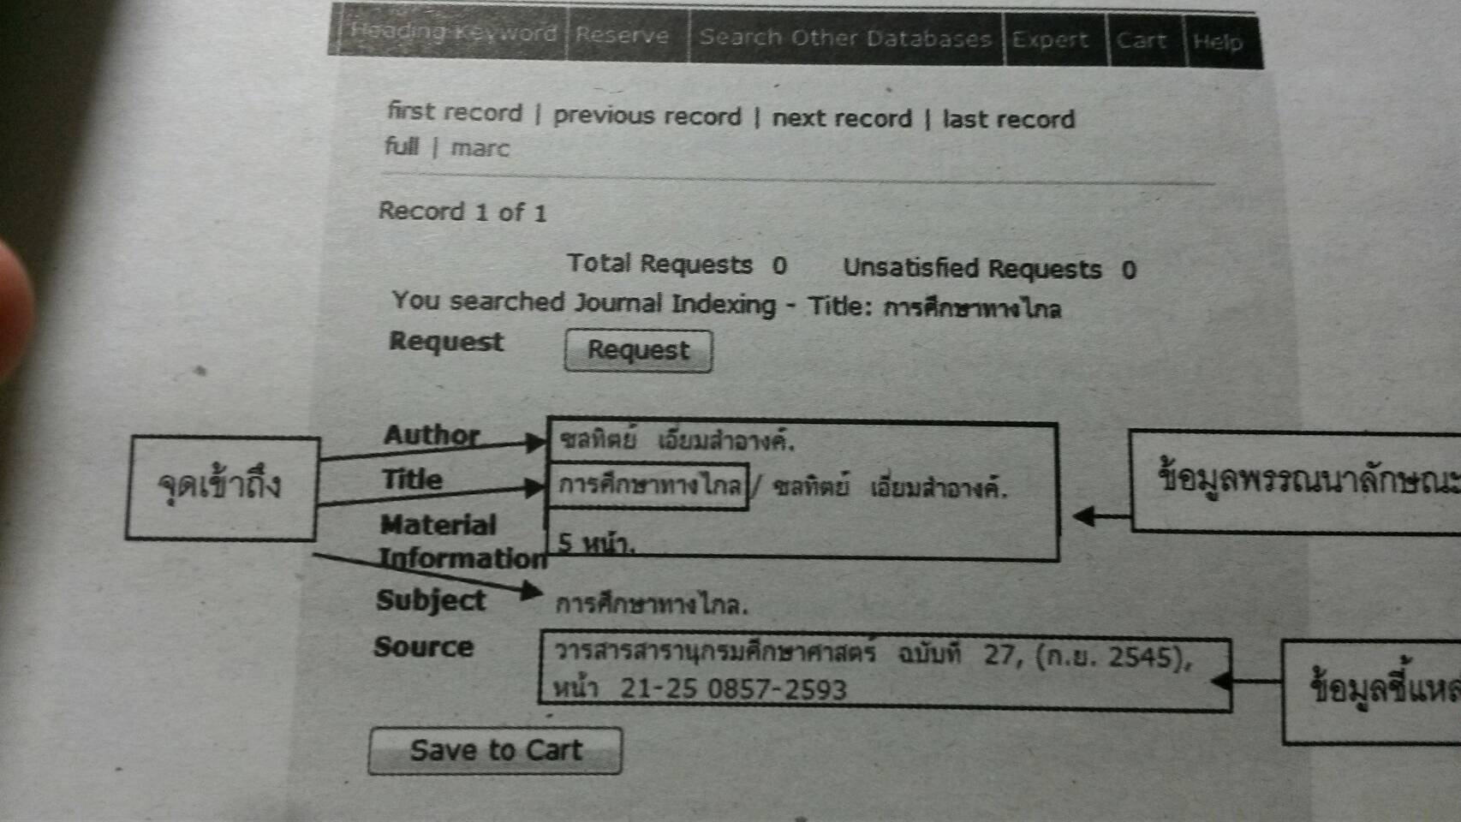

Slide 11
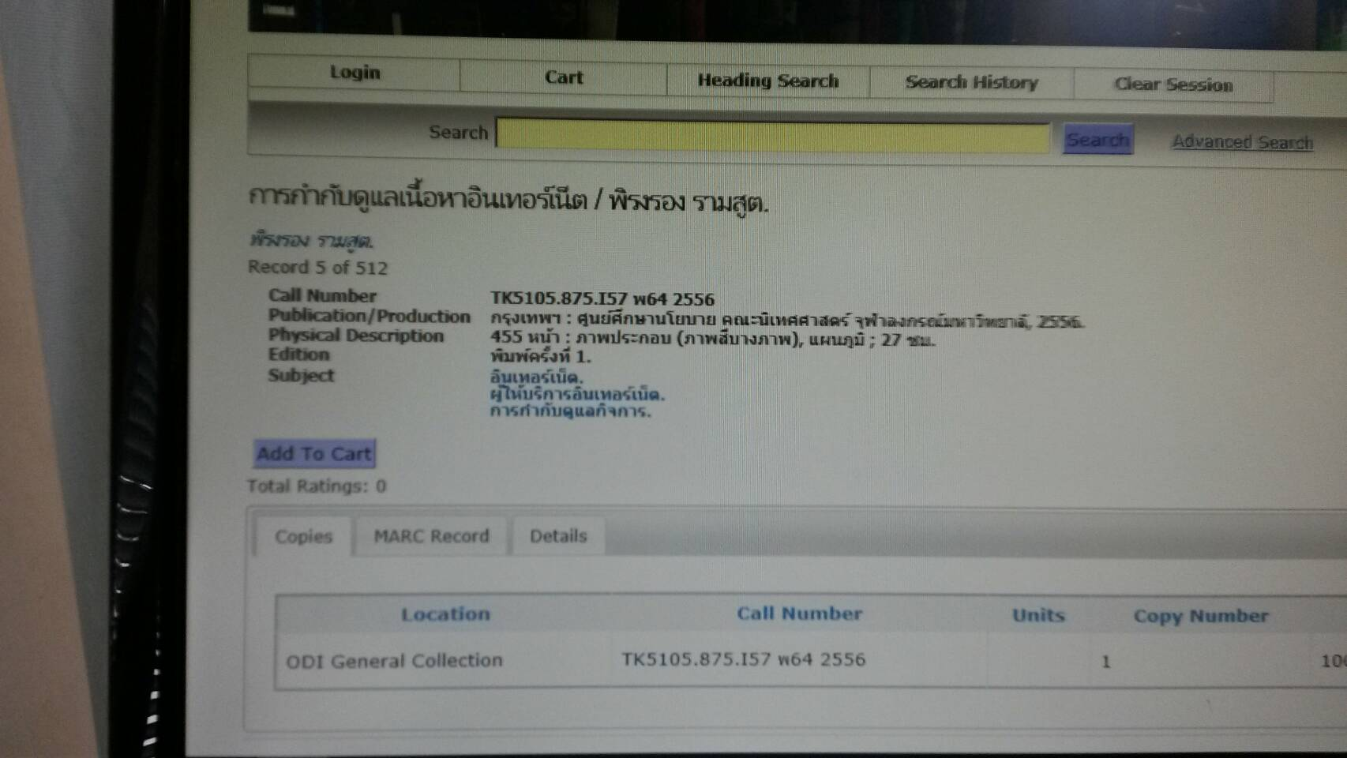

Slide 12
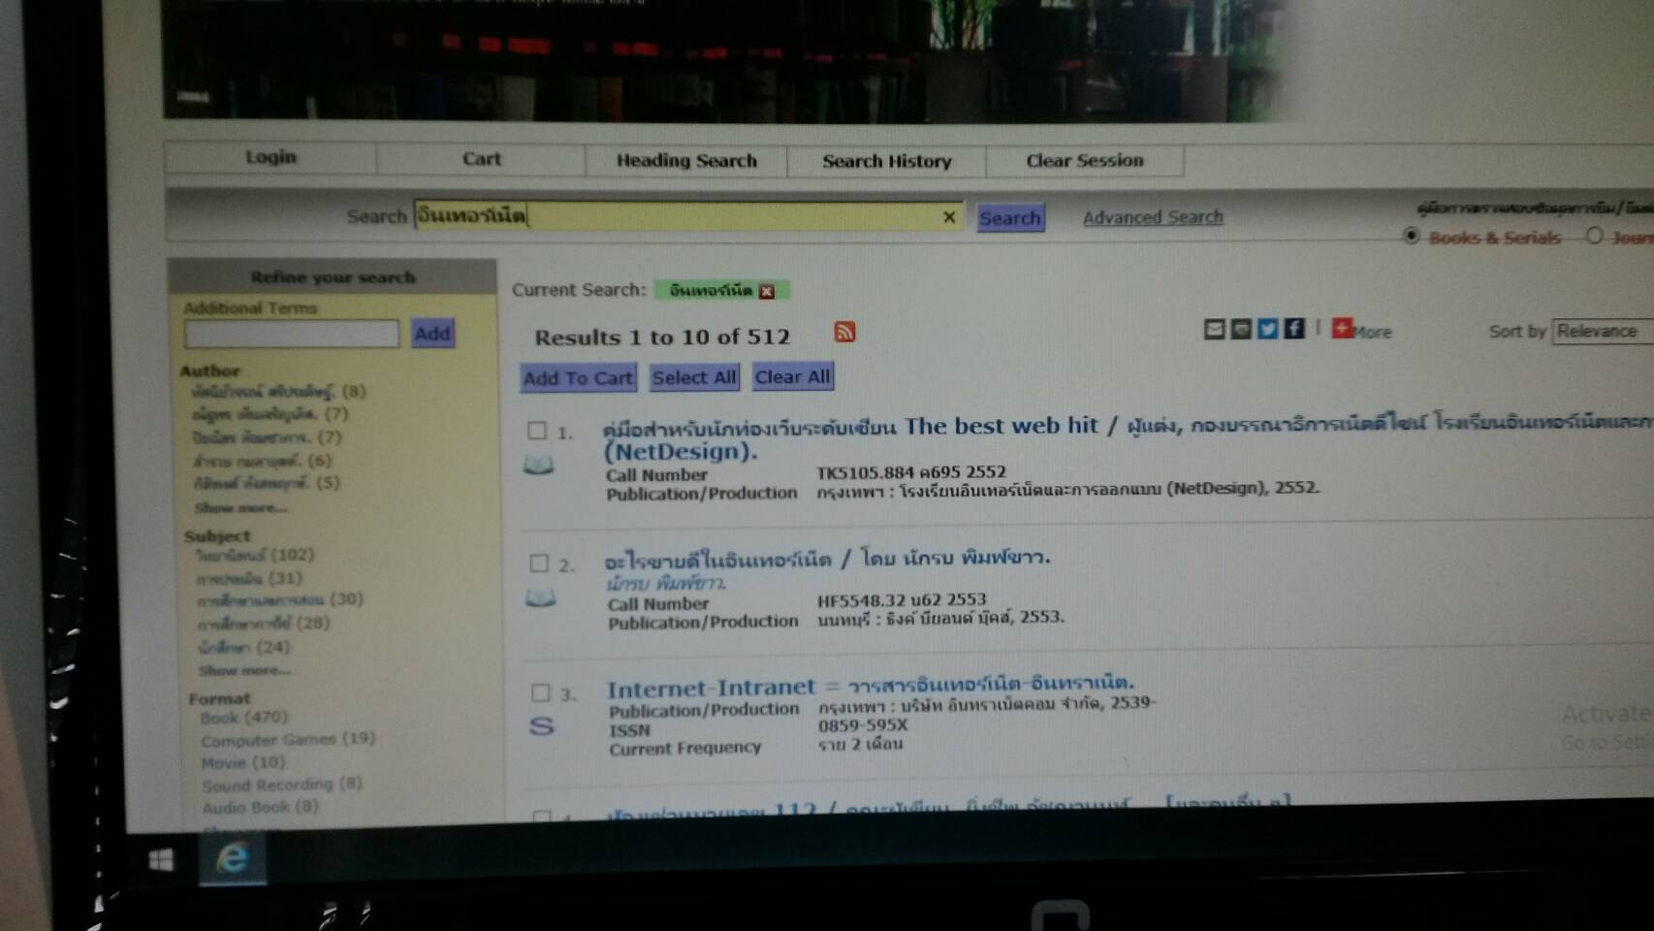

Slide 13
4. การเลือกและการกำหนดรูปแบบของรายการเข้าถึง
-การเลือกรายการเขาถึง
-การกำหนดรายการเข้าถึง
5. การกำหนดเลขหมู่และหัวเรื่องในระเบียนรายการ
- การกำหนดเลขหมู่
-การจัดหมวดหมู่ตามลำดับเหตุการณ์
-การจัดกลุ่มตามประเภททรัพยากรสารสนเทศ
-การจัดหมวดหมู่ตามลำดับหมายเลข
-การจัดกลุ่มตามแหล่งที่มา

Slide 14
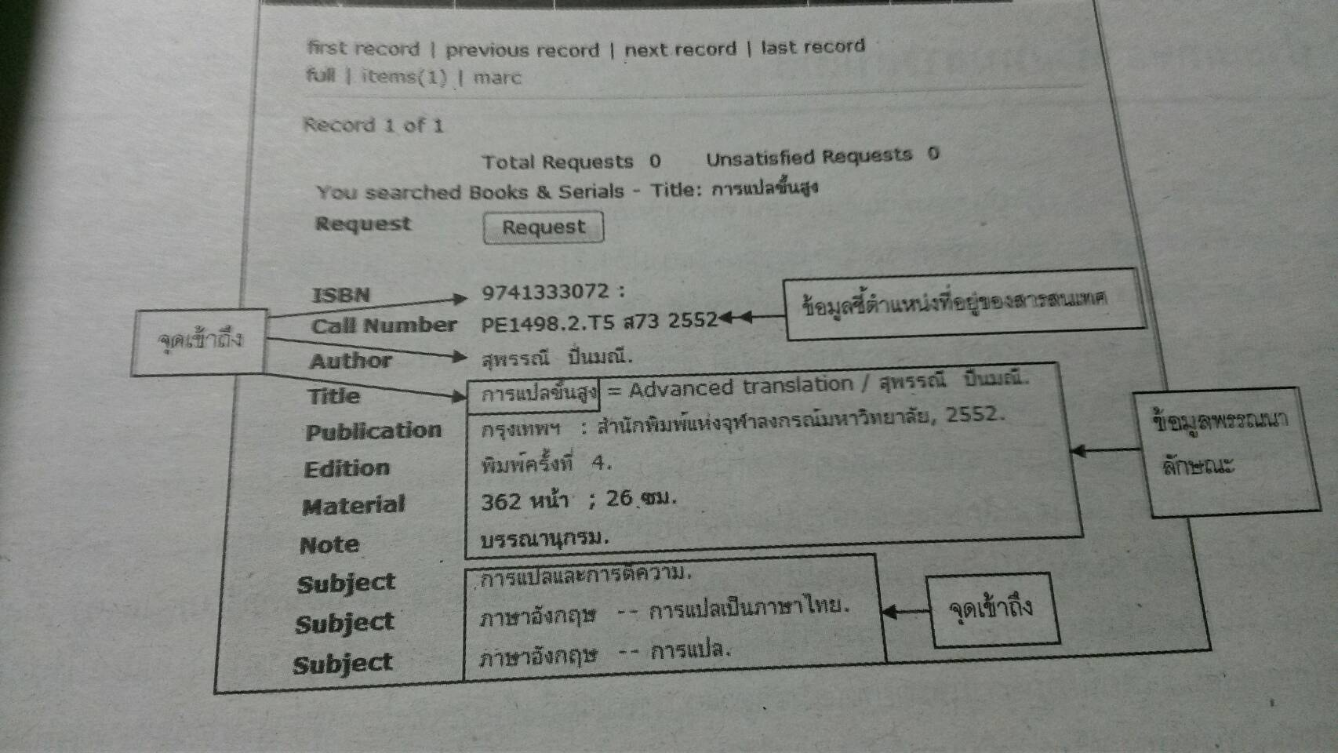

Slide 16
6. การลงรายการเลขหมู่
7. ระบบการจัดหมู่
-การเลือกใช้ระบบการจัดหมู่
-หลักเกณฑ์ในการสร้างเลขหมู่
8. หัวเรื่องและการกำหนดหัวเรื่อง
-ความหมาย
-การกำหนดหัวเรื่อง
-คู่มือการกำหนดหัวเรื่อง

Slide 17
1. หัวเรื่อง
1.1 . ความหมายของหัวเรื่อง
1.2 ความสำคัญของหัวเรื่อง
1.2.1 ด้านการจัดหาทรัพยากรสารสนเทศ

Slide 19
1.2.2 ด้านการจัดเก็บทรัพยากรสารสนเทศ
1.2.3 ด้านการบริการสารสนเทศ
3. ลักษณะของหัวเรื่อง
3.1 เป็นคำนามคำเดียว
3.2 เป็นคำหรือวลีที่เชื่อมด้วยบุพบทหรือสันธาน
3.3 เป็นคำที่ตามด้วยหัวเรื่องย่อยเพื่อบ่งชี้ความเฉพาะเจาะจง
3.4 เป็นคำ กลุ่มคำ หรือวลี ที่มีคำขยายความในวงเล็บ เพื่ออธิบายขยายความหรือมิให้เกิดความสับสนในความหมาย
3.5 เป็นคำ กลุ่มคำ หรือวลี ที่มีการกลับคำหรือเรียงลำดับใหม่โดยใช้จุลภาคคั่น

Slide 20
4. โครงสร้างความสัมพันธ์ของหัวเรื่อง
4.1 หัวเรื่องโดยทั่วไปมีหลักการระบุความสัมพันธ์ระหว่างหัวเรื่องหลักและหัวเรื่องที่เกี่ยวข้อง ส่วนใหญ่จะใช้สัญลักษณ์ ดังนี้
4.1.1 see (ดูที่) ใช้โยงคำที่ไม่ใช้ไปสู่คำที่ใช้
4.1.2 see also (ดูเพิ่มเติม) ใช้โยงไปสู่คำที่สัมพันธ์กัน แต่เป็นคำที่มีความหมายแคบกว่า
4.1.3 X ใช้ระบุให้ทราบว่าเป็นคำที่ไม่ใช้
4.1.4 XX ใช้โยงไปสู่คำที่สัมพันธ์กัน แต่เป็นคำที่มีความหมายแคบกว่า

Slide 21
ประเภทของหัวเรื่อง
1. หัวเรื่องใหญ่
1.1 คำนาม
1.1.1 คำสามานยนาม เช่น ดอกไม้ ผลไม้
1.1.2 คำวิสามานยนาม เช่น ทุเรียน กุหลาบ
1.1.3 คำที่ใช้เรียกชื่อวิชาหรือวิทยาการต่าง ๆ เช่น การแพทย์นิวเคลียร์ วิทยาการหุ่นยนต์
1.1.4 อาการนาม เช่น การขนส่ง การจัดารสารสนเทศ
1.2 คำประสม
1.2.1 หัวเรื่องภาษาไทยที่เชื่อมด้วยสันธาน “และ” หรือ “and” ในหัวเรื่องภาษาอังกฤษ ใช้กับสารสนเทศที่มีเนื้อหาสาระสองเรื่องสัมพันธ์กันในลักษณะคล้อยตามกันจนไม่ควรแยกออกเป็นสองหัวเรื่อง เพราะส่วนใหญ่มักเขียนควบคู่กันไป เช่น เสื้อผ้าและเครื่องแต่งกาย clothing and dress
1.2.2 หัวเรื่องภาษาไทยที่เชื่อมด้วยสันธาน “กับ” หรือ “and” ในหัวเรื่องภาษาอังกฤษ ใช้กับสารสนเทศที่มีเนื้อหาสองเรื่องโดยมีอิทธิพลต่อกัน และนำมาสัมพันธ์กันเป็นหัวเรื่องเดียว เช่น ชุมชนกับโรงเรียน community and school

Slide 22
1.3 กลุ่มคำหรือวลีที่มีใจความสมบูรณ์ เช่น การเคหะสำหรับประชาชน public housing
1.4 หัวเรื่องที่เป็นคำ กลุ่มคำ หรือวลี ที่มีคำขยายความในวงเล็บ เช่น บ้าน (ที่อยู่อาศัย) houses
ใช้สำหรับเรื่องบ้านที่เป็นสิ่งก่อสร้างใช้พักอาศัย
1.5 หัวเรื่องที่เป็นคำ กลุ่มคำ หรือวลี ที่มีการกลับคำ หรือเรียงลำดับใหม่โดยใช้จุลภาคคั่น เช่น
พลังงาน, การใช้
เด็ก, โรงพยาบาล
1.6 หัวเรื่องที่สามารถกำหนดขึ้นเอง หรือกำหนดเพิ่มเติมตามคำแบบแผนหรือแบบฉบับ (pattern heading)
1.6.1 ชื่อเฉพาะได้แก่ ชื่อบุคคล ชื่อครอบครัว ชื่อตระกูล ชื่อสถารนที่ เชื้อชาติ ภาษา สงคราม สนธิสัญญา หน่วยงานนิติบุคคล เป็นต้น ตัวอย่างเช่น ชื่อกีฬา บาสเกตบอล ชื่อเครื่องดนตรี กลอง ชื่อสงคราม สงครามเกาหลี

Slide 23
2. หัวเรื่องย่อย
2.1 ลักษณะและการใช้หัวเรื่องย่อย หัวเรื่องย่อยไม่สามารถใช้ตามลำพังได้ ต้องใช้ตามหลังหัวเรื่องใหญ่ ซึ่งเป็นหัวเรื่องทั่วไปที่จำเป็นต้องใช้หัวเรื่องย่อยประกอบ หรือใช้เมื่อมีคำสั่งให้ใช้เป็นหัวเรื่องย่อย
ตัวอย่าง ถุงพลาสติก—ผลกระทบต่อสิ่งแวดล้อม
หัวเรื่องย่อย แบ่งออกเป็น 4 ลักษณะ คือ
2.1.1 หัวเรื่องย่อยเดี่ยวๆ เป็นหัวเรื่องย่อยที่ใช้ตามหลังหัวเรื่องใหญ่ใดๆ ก็ได้ตามความเหมาะสม
ตัวอย่าง --กฎและการปฏิบัติ ใช้เป็นหัวเรื่องย่อย
ทหาร--กฎและการปฏิบัติ

Slide 24
2.1.2 หัวเรื่องย่อยที่ให้ใช้ตามหลังหัวเรื่องใหญ่
ตัวอย่าง --การฝึกสอน ใช้เป็นหัวเรื่องย่อยตามหลังชื่อกีฬา
ฟุตบอล—การฝึกสอน
2.1.3 หัวเรื่องย่อยที่มาจากหัวเรื่องใหญ่ และเป็นคำเดียวกับหัวเรื่องใหญ่ โดยหัวเรื่องใหญ่
บางหัวเรื่อง สามารถนำไปเป็นเนื้อหารองในลักษณะหัวเรื่องย่อยให้กับหัวเรื่องใหญ่อื่นได้ด้วย
ตัวอย่าง การให้คำปรึกษา ใช้เป็นหัวเรื่องย่อย ตามหลังกลุ่มบุคคล และกลุ่มชาติพันธุ์ได้ด้วย
นักเรียน—การให้คำปรึกษา
2.1.4 หัวเรื่องย่อยที่มาจากหัวเรื่องใหญ่ แต่ใช้คำต่างจากหัวเรื่องใหญ่
ตัวอย่าง เศรษฐกิจ--ภาวะเศรษฐกิจ

Slide 25
2.2 ประเภทของหัวเรื่องย่อย
2.2.1 หัวเรื่องย่อยเฉพาะเรื่อง เป็นหัวเรื่องย่อยที่แบ่งตามความเฉพาะของเนื้อเรื่อง
ใช้ตามหลังหัวเรื่องใหญ่ เพื่อกำหนดขอบเขตที่เฉพาะด้านของหัวเรื่องนั้นๆ
ตัวอย่าง เกษตรกรรม—การถ่ายทอดเทคโนโลยี
Agriculture—Accounting
2.2.2 หัวเรื่องย่อยที่บอกลักษณะทางกายภาพหรือแสดงรูปแบบการเขียนของทรัพยากร
สารสนเทศ เป็นหัวเรื่องย่อยที่กำหนดให้เฉพาะเจาะจงไปตามวิธีเขียน หรือเป็นการแสดงรูปแบบอื่นๆ ของเนื้อหา ตัวอย่างลักษณะทางกายภาพหรือแสดงรูปแบบการเขียน
คู่มือ (handbooks, manual, etc)
ดรรชนี (indexes) ตาราง (tables) นวนิยาย (fictions) นามานุกรม (directories) บรรณานุกรม (bibliography) แบบจำลอง (models) แผนที่ (maps) เป็นต้น

Slide 26
2.2.3 หัวเรื่องย่อยแสดงยุคสมัย กาลเวลา หรือลำดับเหตุการณ์ เป็นหัวเรื่องย่อยที่แสดง
ยุคสมัย ลำดับเหตุการณ์ ช่วงเวลาที่เกี่ยวข้อง มักใช้กับหัวเรื่องเกี่ยวกับประวัติศาสตร์ของประเทศ รัฐ เมือง เหตุการณ์ที่สำคัญ การจัดเรียงหัวเรื่องประเภทนี้จะต้องเรียงตามลำดับเหตุการณ์ มิใช่เรียงตามข้อความ
ตัวอย่าง ไทย—ประวัติศาสตร์
Great Britain--History--To 55 B.C
2.2.4 หัวเรื่องย่อยทางภูมิศาสตร์ (Geographical Subdivisions) เป็นหัวเรื่องย่อยที่
แสดงลักษณะทางภูมิศาสตร์ ได้แก่ ชื่อทวีป ภูมิภาค ลักษณะภูมิประเทศ ชื่อประเทศ รัฐ เมือง จังหวัด ใช้ตามหลังหัวเรื่องใหญ่
ตัวอย่าง การขนส่ง (Transportation) แบ่งตามชื่อภูมิศาสตร์
การขนส่ง--ไทย

Slide 27
2.2.5 หัวเรื่องย่อยอิสระ (free-floating subdivision) เป็นการแบ่งหัวเรื่องย่อยของหัวเรื่องหอสมุดรัฐสภาอเมริกัน (Library of Congress subject headings)
ตัวอย่าง หัวเรื่องย่อย --Studies and exercises (Popular music) นำไปใช้ตามหัวเรื่องใหญ่ ที่เป็นเครื่องดนตรีชนิดใดก็ได้ เช่น ใช้ตามหลังหัวเรื่อง เปียโน กีต้าร์
Piano--Studies and exercises (Popular Music)
หัวเรื่องภาษาไทยที่นำลักษณะของหัวเรื่องย่อยอิสระมาใช้ เช่น
--การศึกษาและการสอน
--ประวัติและวิจารณ์

Slide 28
การกำหนดหัวเรื่อง และคู่มือหัวเรื่องที่สำคัญ
1. การกำหนดหัวเรื่อง
การกำหนดหัวเรื่องมีจุดมุ่งหมายสำคัญคือ
1.1 เพื่อรวบรวมทรัพยากรสารสนเทศที่มีเนื้อหาเดียวกันมาอยู่ด้วยกัน ภายใต้หัวเรื่องที่เป็นคำหรือวลีเดียวกัน
1.2 เพื่อเป็นเครื่องมือในการเข้าถึงสารสนเทศและทรัพยากรสารสนเทศที่ต้องการ ในกรณีที่ผู้ใช้ไม่ทราบชื่อผู้แต่งหรือชื่อเรื่อง ทราบเพียงประเด็นหรือเนื้อหาที่ต้องการค้น ผู้ใช้สามารถใช้หัวเรื่องเป็นจุดเข้าถึงได้
2. หลักการกำหนดหัวเรื่องสำหรับทรัพยากรสารสนเทศ
2.1 ผู้ใช้และประเภทขององค์การสารสนเทศ
2.2 จำนวนหัวเรื่อง
2.3 เนื้อหา
2.4 การกำหนดหัวเรื่องขึ้นเองเพิ่มเติม

Slide 29
3. ขั้นตอนการวิเคราะห์สารสนเทศเพื่อกำหนดเนื้อหาเป็นหัวเรื่อง
3.1 การวิเคราะห์เนื้อหา
3.2 การกำหนดคำสำคัญ
3.3 การตรวจสอบคำสำคัญกับบัญชีหัวเรื่องหรือคู่
ปัจจุบันคู่มือหัวเรื่องนอกจากจะแสดงหัวเรื่องใหญ่และหัวเรื่องย่อยแล้ว ยังแสดงหัวเรื่องที่มีความหมายกว้างกว่า หรือหัวเรื่องที่มีความหมายแคบกว่า เพื่อใช้ในการวิเคราะห์เนื้อหาทรัพยากรสารสนเทศด้วย

Slide 30
ตัวอย่างการวิเคราะห์สารสนเทศเพื่อการกำหนดหัวเรื่อง
ณรงค์ โฉมเฉลา. (2554). มหัศจรรย์น้ำมันมะพร้าว (พิมพ์ครั้งที่ 2). กรุงเทพฯ: โพสต์ พับลิชชิง
เมื่ออ่านและพิจารณาชื่อเรื่อง คำนำ สารบัญ และเนื้อหาในเล่มแล้ว พบว่าเนื้อหาหลักกล่าวถึง น้ำมันมะพร้าวและการใช้ประโยชน์จากน้ำมันมะพร้าว เมื่อตรวจสอบกับคู่มือหัวเรื่องแล้วพบข้อมูล ดังนี้
น้ำมันพืช (Vegetablae oil)

Slide 31
น้ำมันพืช (Vegetablae oil)
น้ำมันพืชเฉพาะชนิด ใช้เป็นหัวเรื่องได้ น้ำมันถั่วเหลือง/น้ำมันปาล์ม
ดังนั้น หัวเรื่องที่เหมาะสมสำหรับหนังสือเล่มนี้คือ น้ำมันมะพร้าว
4. คู่มือหัวเรื่องที่สำคัญ
4.1 คู่มือหัวเรื่องทั่วไป
4.1.1 คู่มือหัวเรื่องฉบับพิมพ์หรือแบบรูปเล่ม
กลุ่มวิเคราะห์ทรัพยากรสารสนเทศ, คณะทำงาน. ห้องสมุดสถาบันอุดมศึกษา. (2547). หัวเรื่อง สำหรับหนังสือภาษาไทย (พิมพ์ครั้งที่ 4). กรุงเทพฯ: คณะทำงานกลุ่มวิเคราะห์ ทรัพยากรสารสนเทศ ห้องสมุดสถาบันอุดมศึกษา.

Slide 32
-หัวเรื่องและวิธีการกำหนดหัวเรื่องสำหรับวัสดุสารนิเทศภาษาไทย สำนักหอสมุด มหาวิทยาลัยธรรมศาสตร์
-พวา พันธุ์เมฆา. (2549). หัวเรื่องภาษาไทย. (พิมพ์ครั้งที่ 2). กรุงเทพฯ: ภาควิชาบรรณารักษศาสตร์และสารสนเทศศาสตร์ คณะมนุษยศาสตร์ มหาวิทยาลัยศรีนครินทรวิโรฒ.
-United States. Library of Congress. Cataloging Policy and Support Office. (2018). Library of Congress subject headings (40th ed.). Washington, D.C.: Cataloging Distribution Service, Library of Congress
-Sears list of subject headings. (2018). (22nd ed.). New York: H.W.Wilson.

Slide 33
-Sears list of subject headings. (2018). (22nd ed.). New York: H.W.Wilson.
4.1.2 คู่มือหัวเรื่องแบบออนไลน์
-กลุ่มวิเคราะห์ทรัพยากรสารสนเทศ, คณะทำงาน. ห้องสมุดสถาบันอุดมศึกษา. (2561). หัวเรื่องภาษาไทย ออนไลน์ (Online Thai subject headings). สืบค้นจาก https://webhost2.car.chula.ac.th/ thaiccweb/main.php
-United States. Library of Congress. (2018). Classification web. Retrieved from https://classificationweb.net/Menu/index.html

Slide 34
United States. Library of Congress. Cataloging Policy and Support Office. (2018). Library of Congress subject headings (40st ed.). Retrieved from https://www.loc.gov/aba/publications/FreeLCSH/freelcsh.html
4.2 คู่มือหัวเรื่องเฉพาะวิชา
4.2.1 คู่มือหัวเรื่องฉบับพิมพ์หรือแบบรูปเล่ม
ได้แก่United States. National Library of Medicine. (2010). Medical subject headings. Bethesda, Md: U.S. Department of Health and Human Services, Public Health Service, National Institutes of Health, National Library of Medicine National Library of Medicine.

Slide 35
-United States. National Library of Medicine. (2018). Medical subject headings.
Retrieved from https://meshb.nlm.nih.gov/search

Slide 36
การจัดหมู่และลงรายการทัพยากรสารสนเทศบางประเภท
1. กฎทั่วไปในการลงรายการ
1.1 รูปแบบในการลงรายการบรรณานุกรม 8 ส่วน
- รูปแบบที่ 1 หน้า 51
- รูปแบบที่ 2 หน้า 51
1.2 ระดับการลงบรรณานุกรม
- การลงรายการระดับที่ 1 เหมาะสำหรับห้องสมุดโรงเรียน
- การลงรายการระดับที่ 2 เหมาะสำหรับห้องสมุดสถาบันอุดมศึกษา
- การลงรายการระดับที่ 3 เหมาะสำหรับห้องสมุดเกี่ยวกับการวิจัย

Slide 37
การลงรายการบรรณานุกรมสำหรับหนังสือ จุลสารและแผ่นปลิวที่ตีพิมพ์
ตัวอย่างหน้า 58-59
การลงรายการบรรณานุกรมสำหรับสิ่งพิมพ์ต่อเนื่อง
ตัวอย่างหน้า 72-73
การลงรายการบรรณานุกรมสำหรับสื่อโสตทัศน์
ตัวอย่างหน้า 78-79
การลงรายการบรรณานุกรมสื่ออิเล็กทรอนิกส์
แหล่งสำคัญของสื่ออิเล็กทรอนิกส์ได้แก่ตัวสื่อ เช่น หน้าจอชื่อเรื่อง
เมนูหลัก การแจ้งเกี่ยวกับโปรแกรมโฮมเพจ ไฟล์เฮดเดอร์ วัสดุบันทึกข้อมูล ฉลาก/ป้ายบนอุปกรณ์เก็บข้อมูล เป็นต้น หน้า 83

Slide 38
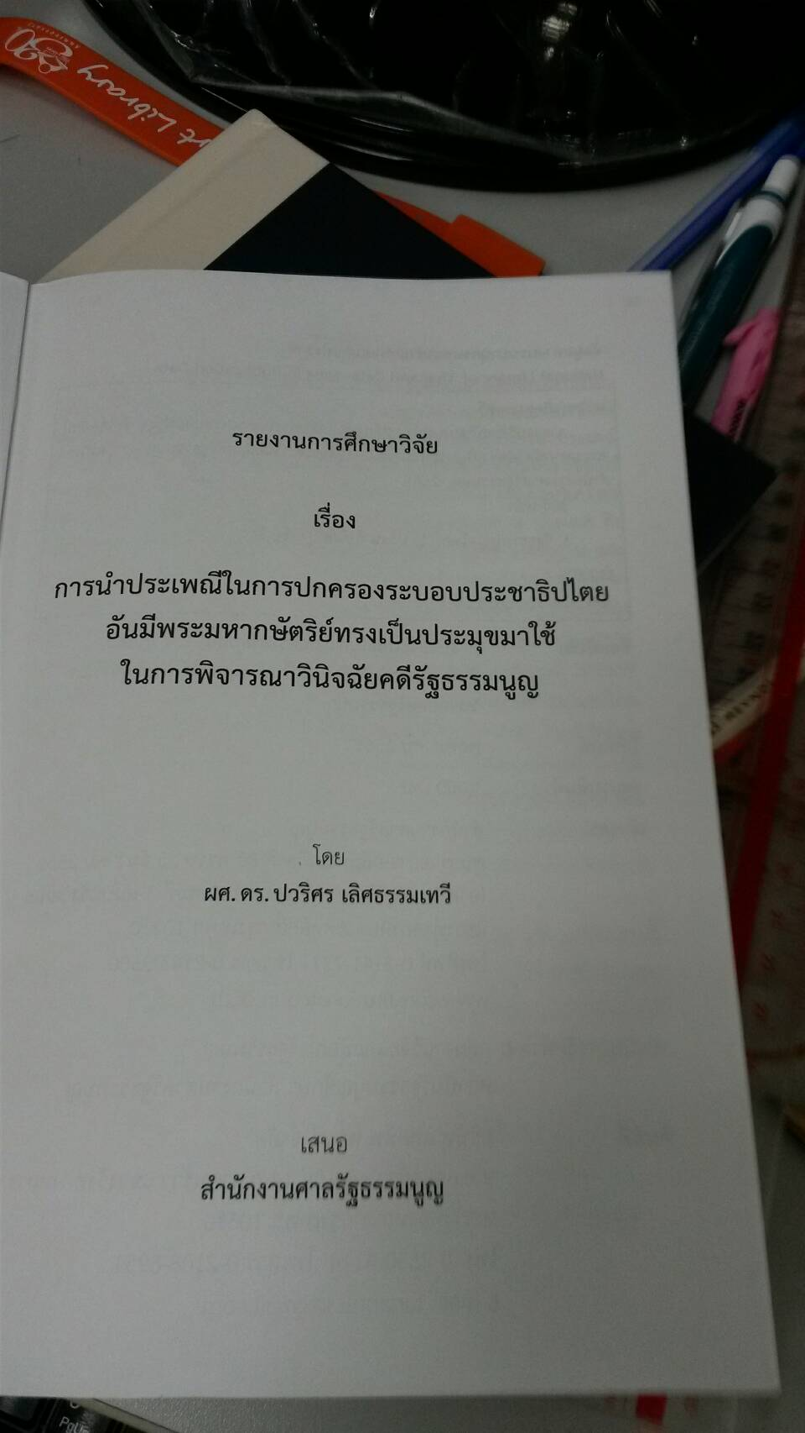

Slide 39
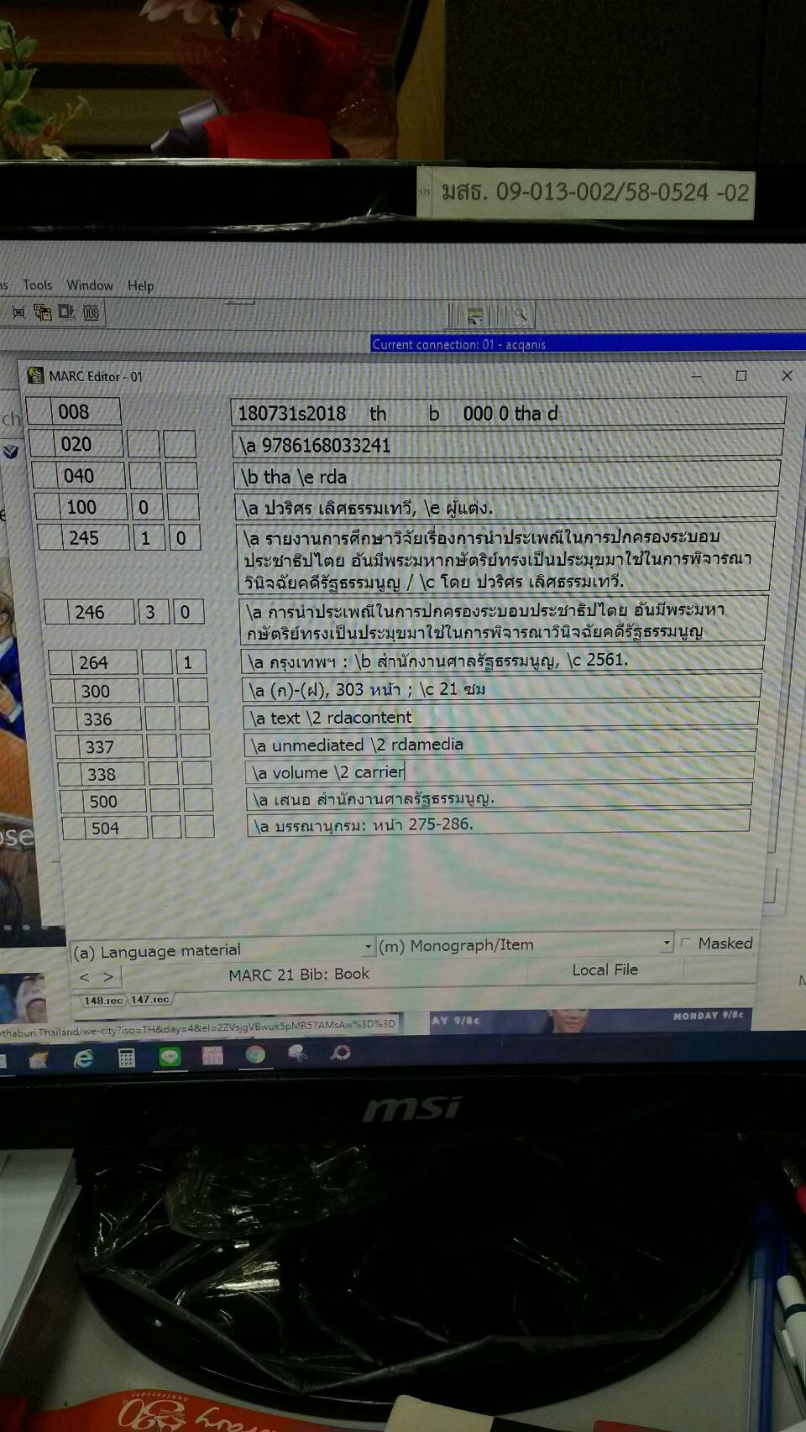

Slide 40
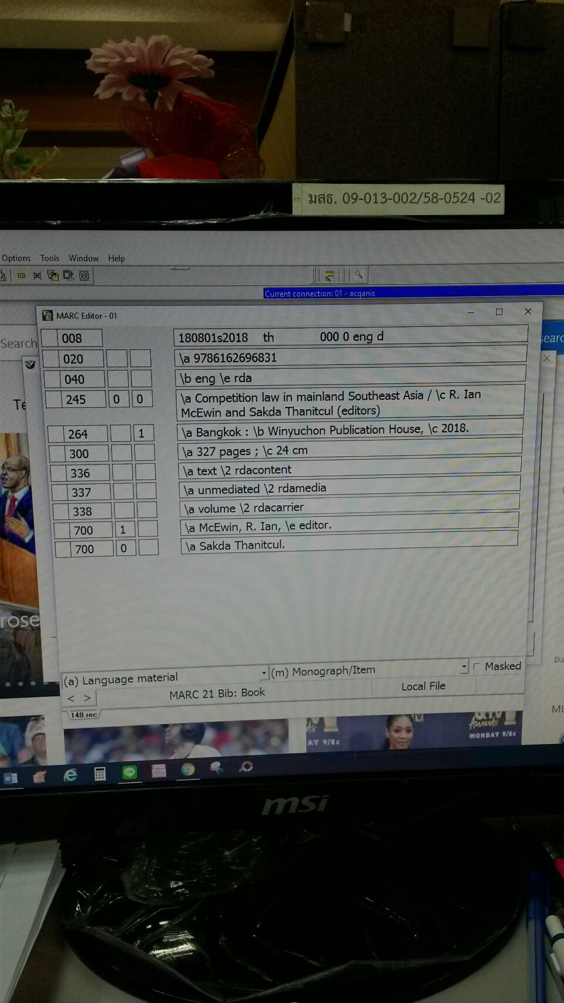

Slide 42
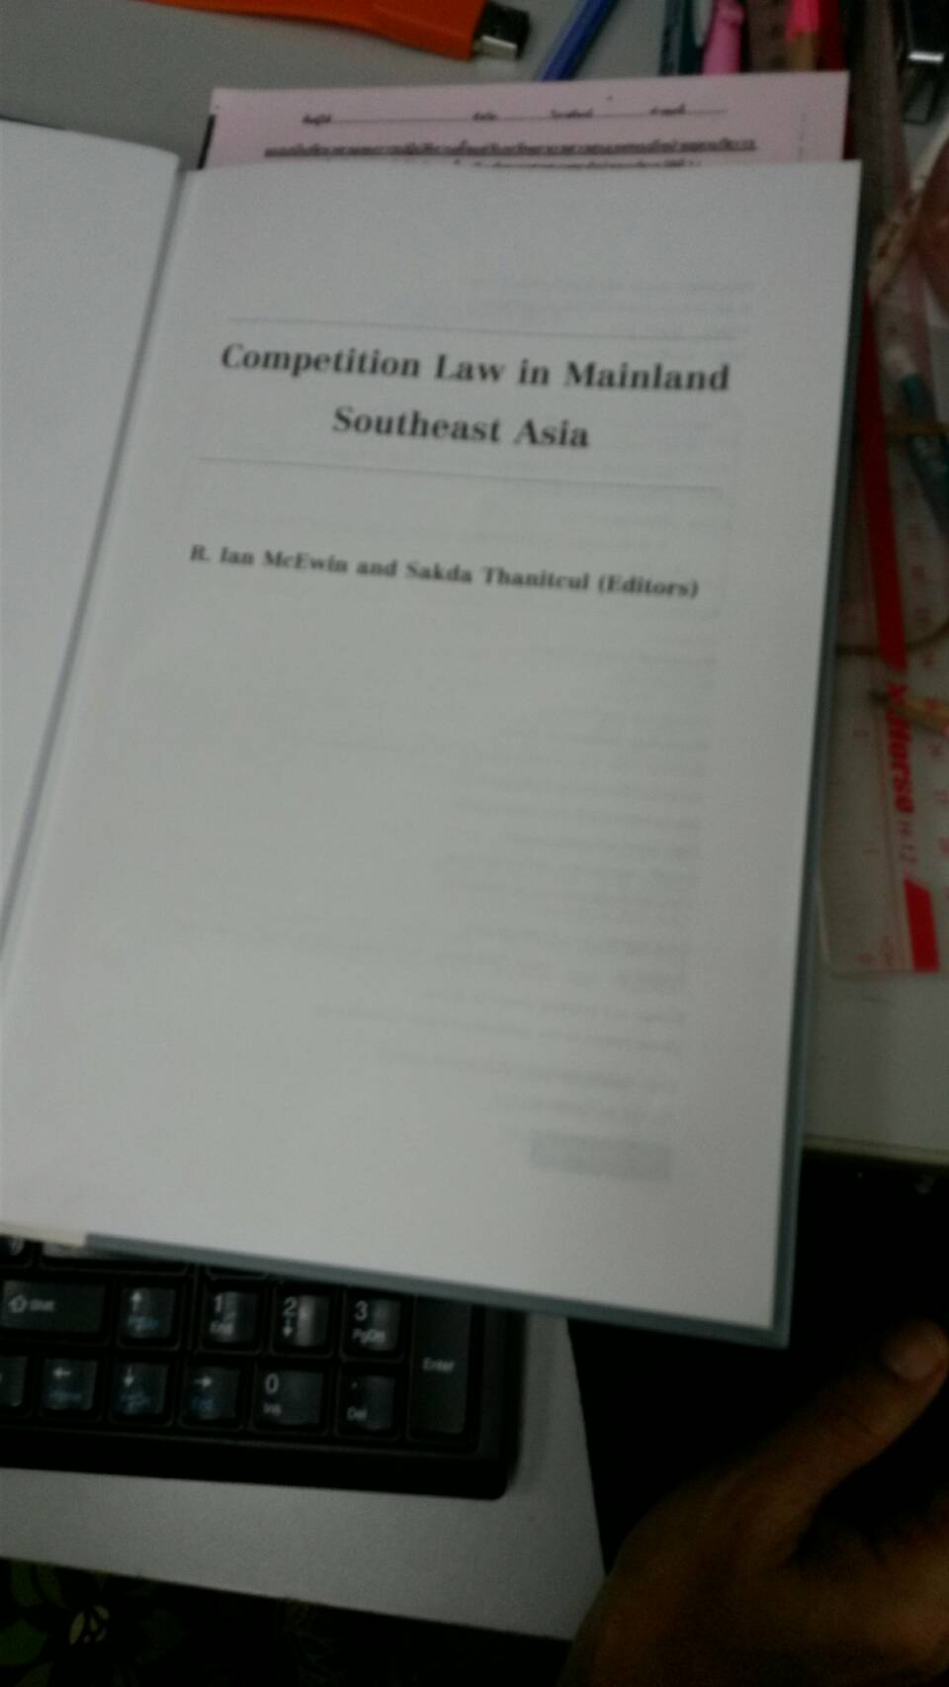

Slide 43
การจัดเตรียมทรัพยากรสารสนเทศให้พร้อมสำหรับ การให้บริการ
1. การเชื่อมโยงบาร์โค้ด
2. การประทับตราภายในตัวเล่ม
3. การติดสันหนังสือ
4. การติดบัตรยืม-คืน
5. การติดอุปกรณ์ป้องกันการโจรกรรมทรัพยากรสารสนเทศ

Slide 44
จบค่ะ

